Slide 1
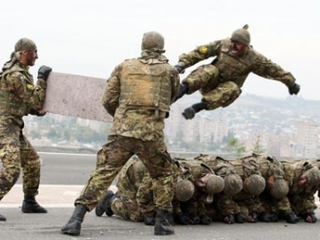
Նոյեմբերի 5 ՀՀ Հետախուզական զորքերի օրն է:

Slide 2
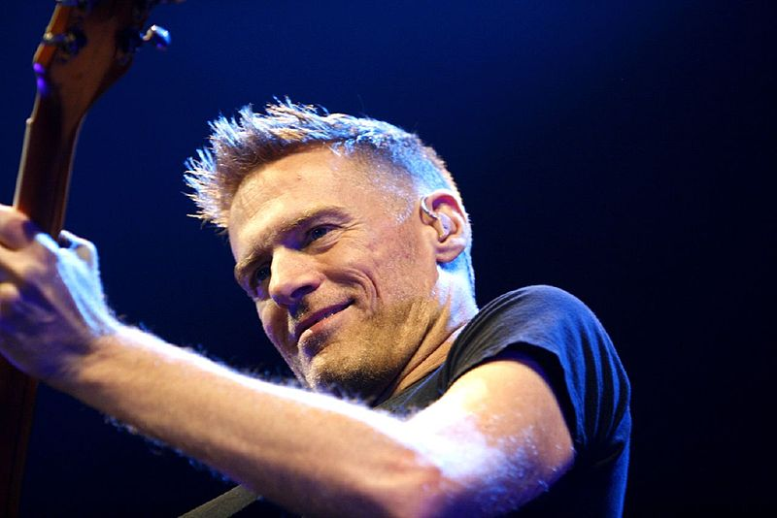
Բրայան Ադամս
Կանադացի ռոք երգիչ, կիթառիստ, երգերի հեղինակ`Բրայան Ադամսի ծննդյան օրն է: Նա ծնվել է 1959թվականի նոյեմբերի 5-ին:

Slide 3
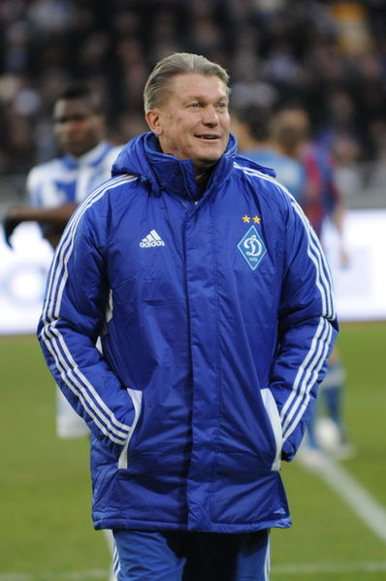
Օլեգ Բլոխին
Ուկրաինացի ֆուտբոլիստ, հաձակվող, այժմ նաև մարզիչ Օլեգ Բլոխինի ծննդյան օրն է: Այժմ Կիևի «Դինամո» ակումբի մարզիչն է:

Slide 4
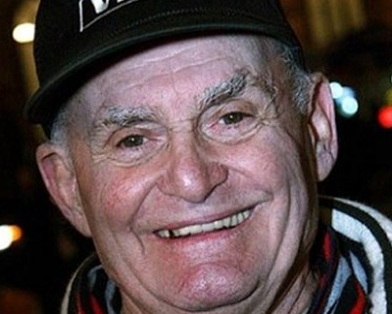
Վանուշ ԽԱնամիրյան
Պարի պետական անսաբլի մենակատար, գեղարվեստական ղեկավար, ՀԽՍՀ ժողովրդական արտիստ Վանուշ Խանամիրյանի ծննդյան օրն է:

